Slide 1

第一章 建立数学模型
数学——各门科学的基础；社会进步的工具.
用数学方法解决任何一个实际问题，都必须在实际与数学之间架设一座桥梁.
解决过程——实际问题转化为数学问题；数学问题的求解；数学解答回归实际问题.
这个全过程称为数学建模——为实际问题建立数学模型.

Slide 2
第 一章
建立数学模型
1.1 从现实对象到数学模型
1.2 数学建模的重要意义
1.3 建模示例之一 包饺子中的数学
1.4 建模示例之二 路障间距的设计
1.5 建模示例之三 椅子能在不平的
地面上放稳吗
1.6 数学建模的基本方法和步骤
1.7 数学模型的特点和分类
1.8 怎样学习数学建模——学习课程
和参加竞赛

Slide 3
1.1 从现实对象到数学模型
我们常见的模型
玩具、照片、飞机、火箭模型…
~ 实物模型
水箱中的舰艇、风洞中的飞机…
~ 物理模型
地图、电路图、分子结构图…
~ 符号模型
模型是为了一定目的，对客观事物的一部分
进行简缩、抽象、提炼出来的原型的替代物.
模型集中反映了原型中人们需要的那一部分特征.

Slide 4
你碰到过的数学模型——“航行问题”
甲乙两地相距750km，船从甲到乙顺水航行需30h，
从乙到甲逆水航行需50h，问船的速度是多少?
用 x 表示船速，y 表示水速，列出方程：
x=20
y =5
求解
答：船速为20km/h.

Slide 5
航行问题建立数学模型的基本步骤
作出简化假设（船速、水速为常数）
用符号表示有关量（x, y分别表示船速和水速）
用物理定律（匀速运动的距离等于速度乘以
时间）列出数学式子（二元一次方程）
求解得到数学解答（x=20, y=5）
回答原问题（船速为20km/h）

Slide 6
数学模型 (Mathematical Model) 和
数学建模（Mathematical Modeling)
数学模型
对于一个现实对象，为了一个特定目的，
根据其内在规律，作出必要的简化假设，
运用适当的数学工具，得到的一个数学表述.
建立数学模型的全过程
（包括表述、求解、解释、检验等）
数学建模

Slide 7
1.2 数学建模的重要意义
数学建模历史悠久
欧几里德
《几何原本》
光反射定律
阿基米德
浮力定律
杠杆原理
伽利略
落体定律
惯性原理
牛顿
万有引力定律
微积分
直到20世纪后半叶数学建模才逐渐得到普遍重视和广泛应用，并且进入大学的课堂.

Slide 8

科技进步与社会发展的推动
计算机技术的出现和迅速发展,为数学建模的应用
提供了强有力的工具.
高新技术中数学建模与科学计算是必不可少的手段
——数学科学是关键的、普遍的、可应用的技术.
数学迅速进入一些诸如经济、生态、人口、地质等
领域，为数学建模开拓了许多新的处女地.
数学建模引入教学顺应时代发展的潮流

Slide 9
数学建模的具体应用
分析与设计
预报与决策
控制与优化
规划与管理
如虎添翼
数学建模
计算机技术
知识经济

Slide 10
为教育改革注入强大活力
数学教育本质上是一种素质教育.
数学教育应培养两种能力：算数学(计算、推导、
证明…)和用数学(分析、解决实际问题).
传统的数学教学体系和内容偏重前者，忽略后者.
传统的数学教学体系和内容偏重前者，忽略后者.
让学生参加将数学应用于实际的尝试, 参与发现
和创造的过程.
数学建模引入教学符合教育改革的需要

Slide 11
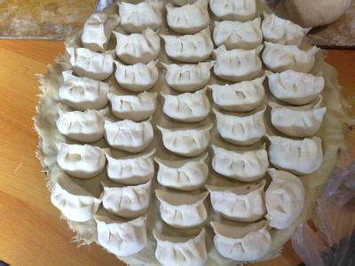
1.3 建模示例之一
包饺子中的数学
问题
通常，1kg馅, 1kg面, 包100个饺子.
今天，馅比 1kg多, 1kg面不变, 要把馅包完.
应多包几个(每个小些), 还是少包几个(每个大些)？
分析
直观认识——“大饺子包的馅多”!
但是：“用的面皮也多”!
需要比较：饺子从小变大时馅和面增加的数量关系.

Slide 12
分析
建立馅、皮与数学概念的联系：
馅——体积，皮——表面积
体积V、面积S
一个大饺子
体积v、面积s
n个小饺子
S
…
s
s
s
V
v
v
v
V和 nv 哪个大?
定性分析
V比 nv大多少?
定量结果

Slide 13
假设
1.皮的厚度一样
2.饺子的形状一样
建模
两个 k₁ (及k₂) 一样
体积与面积的联系——半径（特征半径 ）
R ~大皮半径
r ~小皮半径
(1),(2),(3)
消去S, s, k

Slide 14
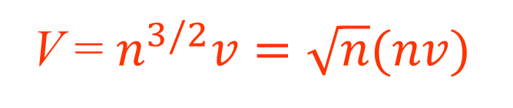

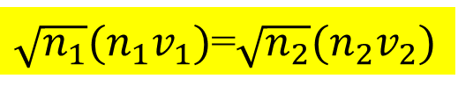
解释
定性分析
V 比 nv 大 (n>1)——大饺子包得馅多.
定量结果
应用
若100个饺子包1kg馅, 50个饺子能包多少馅？
n₁=100, n₂=50
n₁v₁=1(kg), n₂v₂=?
n₂v₂=
50个饺子能包1.4kg馅.

Slide 15
讨论
若100个饺子包1kg馅, 50个饺子能包1.4kg馅.
饺子数量减少一倍，真的就能多包40%的馅吗？
饺子越大，面皮应该越厚.
“皮的厚度一样”的假设值得探讨！
可以对“皮的厚度随着半径变大而增加”的数量关系作出合理、简化的假设，重新建模.

Slide 16
包饺子建模过程的基本、关键步骤
用数学语言(体积和表面积)表示现实对象(馅和皮).
作出简化、合理的假设(厚度一样，形状一样).
利用问题蕴含的内在规律(体积和表面积与半径间
的几何关系).
日常生活中有哪些可用这个模型解释的现象？

Slide 17
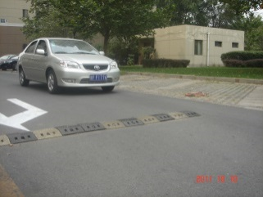
1.4 建模示例之二
路障间距的设计
背景
校园、居民小区道路需要限制车速——设置路障
问题
限制车速≤40km/h, 相距多远设置一个路障？
分析
汽车过路障时速度接近零, 过路障后加速.
车速达到40km/h时让司机看到下一路障而减速, 至路障处车速又接近零.
如此循环以达到限速的目的.

Slide 18

路障间距的设计
假设
相邻路障之间汽车作等加速运动和等减速运动.
加速度、减速度：
方法一 查阅资料
方法二 进行测试
加速行驶的测试数据
速度（km/h） | 0 | 10 | 20 | 30 | 40
时间（s） | 0 | 1.6 | 3.0 | 4.2 | 5.0
减速行驶的测试数据
速度（km/h） | 40 | 30 | 20 | 10 | 0
时间（s） | 0 | 2.2 | 4.0 | 5.5 | 6.8

Slide 19

路障间距的设计
建模
加速行驶：距离s₁，时间t₁, 加速度a₁
限速v_{max}
减速行驶：距离s₂，时间t₂, 减速度a₂
相邻路障间行驶总距离
给定v_{max}，由测试数据估计a₁，a₂，
s
= 路障间距

Slide 20
计算
测试数据作图
大致线性关系
t = cv+d
t
t
加速行驶
减速行驶
1m/s=
3.6km/h
5
7
d₁ , d₂ ≈ 0
40
v
40
v
估算
(s²/m)
(s²/m)
a₁=1/c₁，a₂=-1/c₂
≈ 66.5
设计路障间距67m
v_{max}=11.1(m/s)
最小二乘法
c₁=0.4536，c₂=-0.6084，s=65.5556 (m)

Slide 21
路障间距建模过程的基本、关键步骤
作出简化、合理的假设(等加速和等减速行驶).
利用问题蕴含的内在规律(时间、距离、速度、
加速度之间的物理关系).
根据测试数据估计模型的参数(加速度和减速度).

Slide 22
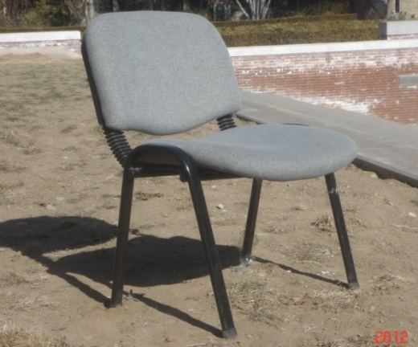
1.5 建模示例之三
椅子能在不平的地面上放稳吗
问题
不平的地面上的椅子，
通常三只脚着地—— 放不稳！
挪动几下，使四只脚着地——椅子放稳！
讨论椅子能放稳的条件.

Slide 23

椅子能在不平的地面上放稳吗
模型假设
四腿一样长,椅脚与地面点接触,四脚连线呈正方形.
地面高度连续变化,可视为数学上的连续曲面.
地面相对平坦,椅子在任意位置至少三只脚着地.

Slide 24

模型建立
椅子位置
利用正方形(椅脚连线)的对称性.
B ´
B
用θ表示椅子位置.
A ´
四只脚着地
椅脚与地面距离为零
C
θ
A
距离是θ的函数.
O
x
四个距离(四只脚)
两个距离
对称性
C ´
D´
D
A,C 两脚与地面距离之和 ~ f(θ)
正方形ABCD
绕O点旋转
B,D 两脚与地面距离之和 ~ g(θ)

Slide 25
模型建立
地面为连续曲面
f(θ) , g(θ)是连续函数
椅子在任意位置至少三只脚着地
对任意θ, f(θ), g(θ)至少一个为0
椅子旋转90⁰, 对角线AC和BD互换
g(0)=0，f(0) > 0， f(π/2)=0, g(π/2)>0.
已知：f(θ) , g(θ)连续, 对任意θ, f(θ) • g(θ)=0 ,
且 g(0)= f(π/2)= 0, f(0) > 0 , g(π/2)>0.
证明：存在θ₀，使f(θ₀) = g(θ₀) = 0.

Slide 26

模型求解
一种简单的证明方法
1）令 h(θ)= f(θ)–g(θ), 则 h(0)>0，h(π/2)<0.
2）由 f, g 连续可得 h连续.
3）据连续函数的基本性质, 必存在θ₀ ( 0< θ₀ < π/2) , 使h(θ₀)=0, 即 f(θ₀) = g(θ₀) .
4）因为 f(θ₀) • g(θ₀)=0, 所以 f(θ₀) = g(θ₀) = 0.
结论：在模型假设条件下，将椅子绕中心旋转，一定能找到四只脚着地的稳定点.

Slide 27
1.6 数学建模的基本方法和步骤
数学建模的基本方法
对客观事物特性的认识
内部机理的数量规律
机理分析
白箱
对量测数据的统计分析
与数据拟合最好的模型
测试分析
黑箱
机理分析建立模型结构,
测试分析确定模型参数.
二者结合
灰箱
机理分析主要通过案例研究学习.建模主要指机理分析.

Slide 28
数学建模的一般步骤
模型准备
模型假设
模型构成
模型检验
模型分析
模型求解
模型应用
了解实际背景
明确建模目的
形成一个
比较清晰
的问题
模
型
准
备
搜集有关信息
掌握对象特征

Slide 29
数学建模的一般步骤
模
型
假
设
针对问题特点和建模目的
作出合理的、简化的假设
在合理与简化之间作出折中
用数学的语言、符号描述问题
模
型
构
成
发挥想像力
使用类比法
尽量采用简单的数学工具

Slide 30
数学建模的一般步骤
模型
求解
各种数学方法、软件和计算机技术.
模型
分析
如结果的误差分析、统计分析、
模型对数据的稳定性分析.
模型
检验
与实际现象、数据比较，
检验模型的合理性、适用性.
模型应用

Slide 31
数学建模的全过程
现实对象的信息
数学模型
数学世界
现实世界
表述
验证
求解
现实对象的解答
数学模型的解答
解释
将实际问题“翻译”成数学问题.
两次“翻译”
将数学解答“翻译”回实际对象.
实践
理论
实践

Slide 32
1.7 数学模型的特点和分类
数学模型的特点
模型的逼真性和可行性
模型的非预制性
模型的渐进性
模型的条理性
模型的强健性
模型的技艺性
模型的可转移性
模型的局限性

Slide 33
数学模型的分类
应用领域
人口、交通、经济、生态、…
数学方法
初等数学、微分方程、规划、统计、…
确定和随机
静态和动态
表现特性
离散和连续
线性和非线性
建模目的
描述、优化、预报、决策、…
了解程度
白箱
灰箱
黑箱

Slide 34
1.8 怎样学习数学建模——
学习课程和参加竞赛
数学建模与其说是一门技术，不如说是一门艺术.
技术大致有章可循.
艺术无法归纳成普遍适用的准则.
着重培养数学建模的意识和能力
数学建模的意识 对于日常生活和工作中那些需要
或者可以用数学知识分析、解决的实际问题，能够
敏锐地发现并从建模的角度去积极地思考、研究.

Slide 35
数学建模的能力
想象力
洞察力
判断力
创新意识
比较广博的数学知识
深入实际调查研究的决心和能力
如何学习数学建模
学别人的模型（学习、分析、改进、推广）
做自己的模型（实际题目，参加竞赛）

Slide 36
学别人的模型
对于案例——椅子能在不平的地面上放稳吗，在学懂的基础上可以作哪些研究？
1. 模型假设中哪些条件是本质的, 哪些是非本质的?
地面高度连续
是
椅子至少三只脚着地
是
椅脚连线呈正方形
非
四脚连线呈长方形可以吗?
2. 建模的关键是什么？
变量θ表示椅子的位置.
函数 f(θ), g(θ) 表示椅脚与地面的距离.
3. 建模过程中有无不严谨之处？
椅子的旋转轴在哪里，它在旋转过程中怎样变化？

Slide 37
做自己的模型
亲自动手，踏踏实实地做几个实际题目——
不妨从包饺子这样的简单问题开始.
提倡在实际生活中发现、提出问题，建立模型.
数学建模竞赛为提高用建模方法分析、解决实际问题的能力，搭建了广阔的平台.

Slide 38

全国大学生数学建模竞赛
1992年由中国工业与应用数学学会 （CSIAM） 组织举办首次竞赛.
1994年起教育部高教司和CSIAM共同举办（每年9月).
近几年每年全国1000多所院校、三四万支队伍参赛.
我国高校规模最大的课外科技活动.
山东省2020年129所院校,近4000支队伍参赛.
网址：http://mcm.edu.cn

Slide 39
全国大学生数学建模竞赛
内容
赛题：工程技术、管理科学中简化的实际问题.
答卷：用数学建模解决问题全过程的论文.
形式
3名大学生组队、3天内完成的通讯比赛.
可使用任何死材料，不可与队外他人讨论.
标准
假设的合理性，建模的创造性，结果的正确性，表述的清晰性.
宗旨
创新意识 团队精神 重在参与 公平竞争

Slide 40
参加数学建模竞赛的三个阶段
赛前准备 学习有关知识、方法和软件；题目研讨（及模拟）；组队磨合.
三天参赛 吃透题意，发挥正常，注意写作，同舟共济.
赛后继续 对有兴趣赛题的深入研讨；实际问题的数学建模.

Slide 41
竞赛培养创新精神和综合素质
综合运用数学知识和计算机技术分析、解决实际问题的能力.
分工合作、取长补短、求同存异、同舟共济的团队精神和协调能力.
快捷地搜集、整理、消化与题目有关的资料，主动学习、独立研究的能力.

Slide 42
竞赛培养创新精神和综合素质
完成一篇用建模方法解决实际问题的科技论文，提高文字表达能力.
赛题紧密结合科技和社会热点问题，培养理论联系实际的学风.
在三天开放型竞赛中自觉遵守纪律，培养诚信意识和自律精神.
“一次参赛、终身受益”

